Slide 1

Reinventando
a Matemática

Slide 2
E aí?

Slide 3
No último episódio...
Operações &
Completude

Slide 4


Slide 6
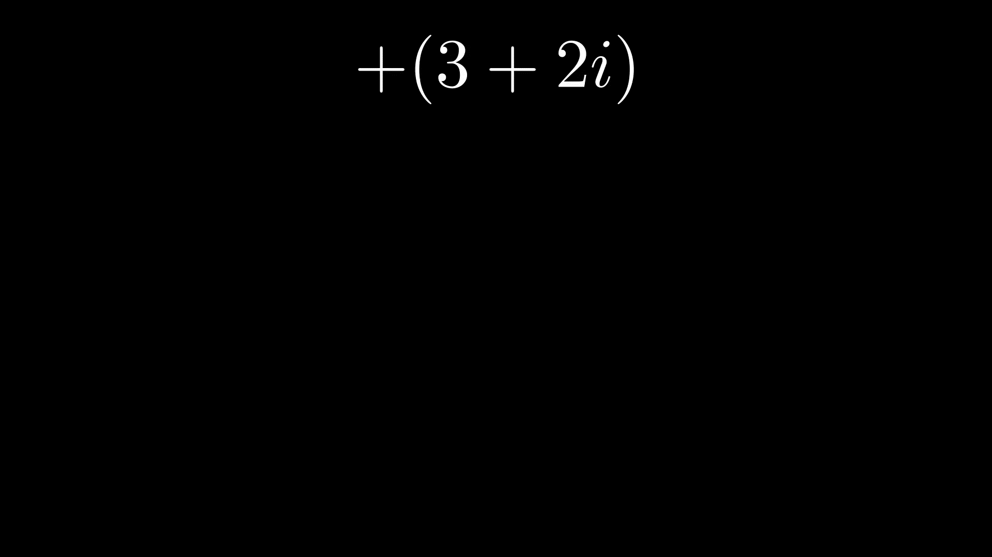

Slide 7
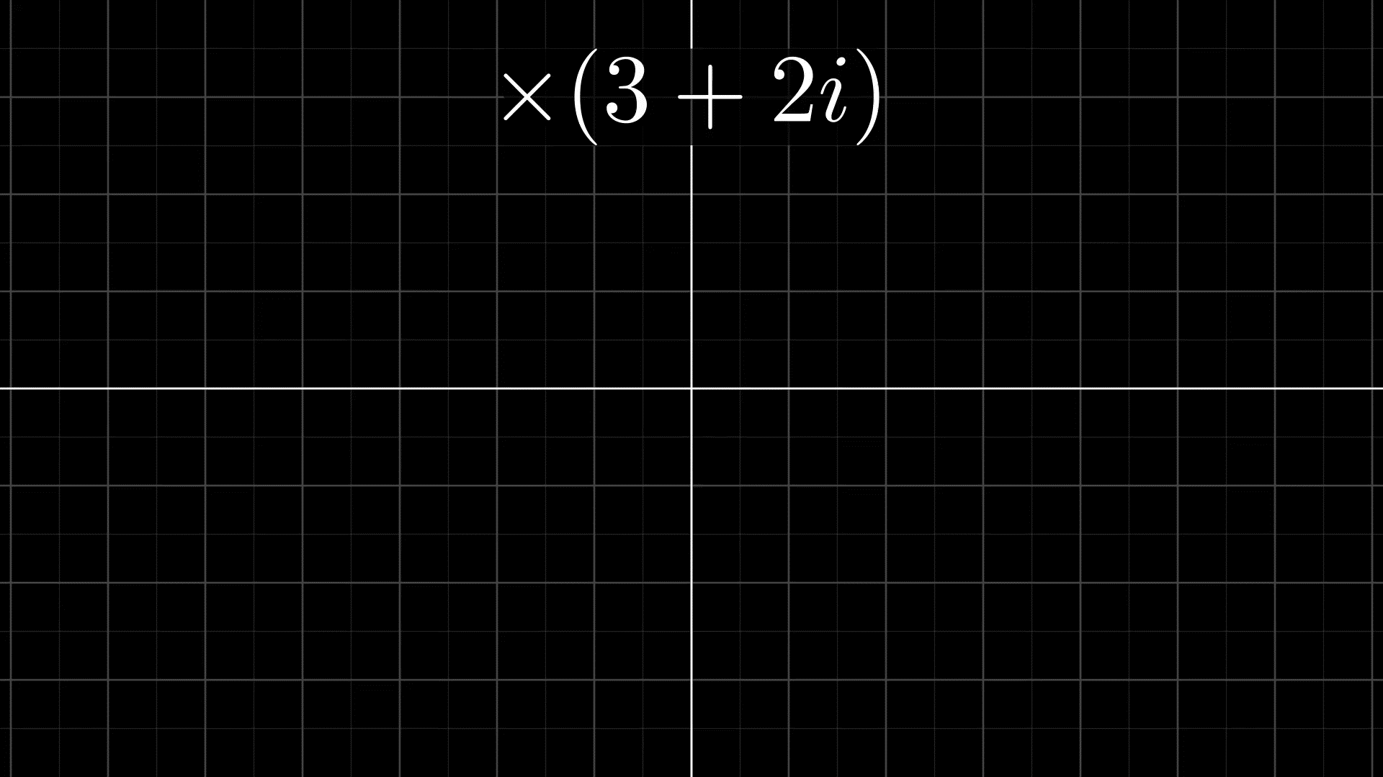

Slide 8
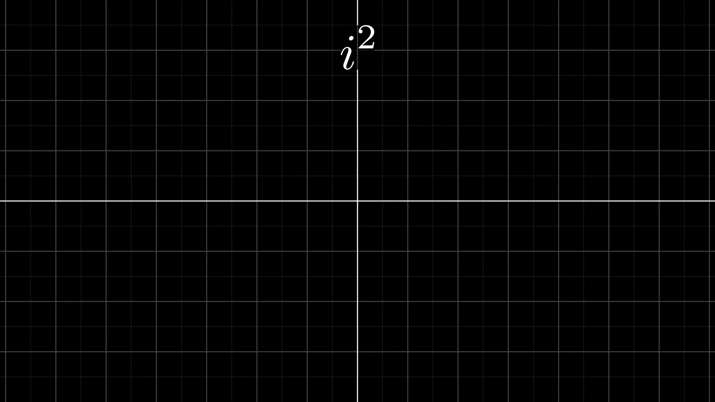

Slide 15
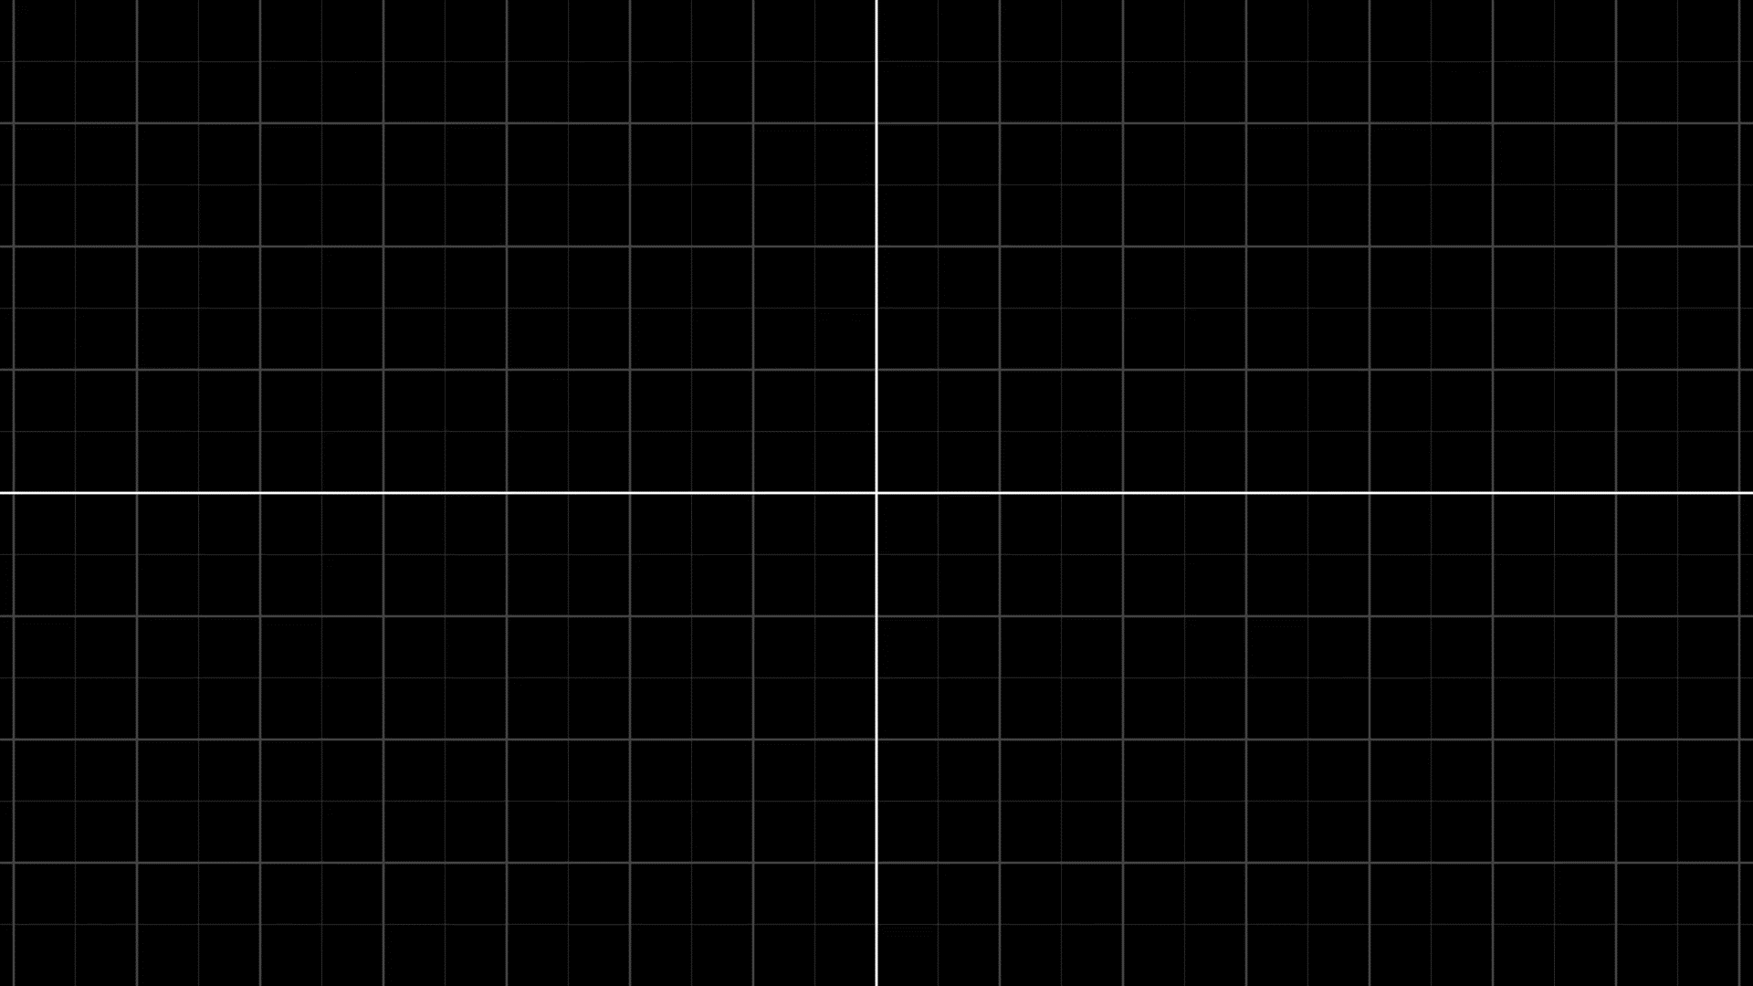

Slide 16
Para quê minha matemática serve?
Contagem;
Dividir bens;
Medir intensidade;
Representar movimento;
Representar rotação (ou ângulos).

Slide 18
Trigono metria

Slide 21
sen(ѳ)
ѳ
cos(ѳ)
ѳ
tg(ѳ)
ѳ

Slide 22
Sentenças

